Slide 1
業務自動化
Zapier（ザピアー）とは？
株式会社Walkers
・AI・ノーコード専門の開発会社。
・300件以上の開発/制作実績、200件以上の企業様を支援。
・社名にお客様と共に"歩む''という思いを込め、事業を成功に導くための支援を行っている。
アプリ開発研究所(株式会社Walkers)

Slide 2
毎回同じ作業を繰り返している
フォーム入力→転記→通知が手動
業務自動化したいけど何から？
Zapierって実際どうなの？

Slide 3
Zapierの特徴・料金・使い方を
完全解説します
8,000以上のアプリ連携で
業務自動化をノーコードで実現

Slide 4
山口 鳳汰の自己紹介
・AI・ノーコード専門の開発会社Walkersで事業企画を担当。
・累計100万PV以上のAI・ノーコード専門メディアの編集長。
・アプリ開発の電子書籍を3冊出版し、1冊はAmazonベストセラーを獲得。
・アプリ開発のオンラインスクール「Tech Studio(テックスタジオ)」運営。
・その他多数のAI・ノーコード事業に参画。

Slide 5
アプリ開発研究所では、AIとノーコードを組み合わせた
効率的な開発手法を発信しています。
最新の開発トレンドを逃さないよう、
ぜひチャンネル登録をよろしくお願いします！

Slide 6
01
Zapier（ザピアー）とは？

Slide 7
①
Zapierとは？
概要
活用例
最新機能
ノーコード自動化ツール
プログラミング不要
8,000以上のアプリ連携
CRM→Slack通知
フォーム→スプシ転記
複数ツール間の連携
AIアシスタント搭載
Tables・Interfaces
自然言語でフロー設計
ザピアーとは？ | アプリ開発研究所

Slide 8
02
Zapierの4つの特徴

Slide 9
①
特徴①：8,000超のアプリ連携が可能
連携数の比較
対応範囲
Zapier：8,000種以上
Make：約1,500種
IFTTT：約900種
営業支援・BIツール
IoT・スマホアプリ
CRM・Google連携
ザピアーとは？ | アプリ開発研究所

Slide 10
②
特徴②：コード不要で複雑なフローも自動化
自動化の仕組み
競合との違い
複数処理・条件分岐
GUI操作で構築
ドラッグ&ドロップ式
シンプルなリスト構造
上から下への直感設計
初心者にも理解しやすい
ザピアーとは？ | アプリ開発研究所

Slide 11
③
特徴③：柔軟な拡張性・カスタマイズ性
開発者向け機能
コード実行
Zapier Platform
独自アプリ連携を自作
コミュニティ公開も可
Webhook対応
JavaScript実行
Python実行
ザピアーとは？ | アプリ開発研究所

Slide 12
④
特徴④：AIなどの最新機能に対応
AI連携
独自機能
OpenAI・Claude対応
文章生成・要約
チャットボット構築
Tables（DB機能）
Interfaces（UI構築）
AIアシスタント搭載
ザピアーとは？ | アプリ開発研究所

Slide 13
03
Zapierの4つの注意点

Slide 14
①
注意点①：プラン制限とコスト
無料プランの制限
コスト面
タスク数100回/月
ステップ数2つまで
Webhook利用不可
多用で高額になる場合も
事前の利用量把握が必要
有料プラン加入が必要
ザピアーとは？ | アプリ開発研究所

Slide 15
②
注意点②：日本語に対応していない
英語UIのみ
操作画面が全て英語
公式ドキュメントも英語
翻訳ツール併用が必要
ザピアーとは？ | アプリ開発研究所

Slide 16
③
注意点③：非対応アプリとの連携が難しい
非対応の場合
対処法
全アプリ対応ではない
Webhook・API自前構築
追加開発が必須
Zapier Platformで自作
コミュニティ開発を活用
API知識が求められる
ザピアーとは？ | アプリ開発研究所

Slide 17
④
注意点④：高度な設定に専門知識が必要
学習コスト
対象機能
複雑フローは知識必要
エラー対処に慣れ必要
運用体制の整備も必要
高度な条件分岐
独自アプリ作成
ユーザ管理・セキュリティ
ザピアーとは？ | アプリ開発研究所

Slide 18
04
Zapierの料金プラン

Slide 19
01
Zapierの料金プラン比較
項目 | Free | Professional | Team
月額料金 | 無料 | $19.99〜 | $69〜
月間タスク数 | 100 | 無制限 | 無制限
ステップ数 | 2 | 無制限 | 無制限
Webhook | × | ○ | ○
共同編集 | × | × | 25人まで
ザピアーとは？ | アプリ開発研究所

Slide 20
05
Zapierの使い方

Slide 21
01
STEP 1：公式サイトに移動する
STEP 1
zapier.comにアクセス
ブラウザで検索もOK
ザピアーとは？ | アプリ開発研究所

Slide 22
02
STEP 2：会員登録を行う
STEP 2
Sign upをクリック
Google/MSアカウント可
ザピアーとは？ | アプリ開発研究所

Slide 23
03
STEP 3：アンケートに回答する
STEP 3
よく使うツールを選択
テンプレート表示に影響
ザピアーとは？ | アプリ開発研究所

Slide 24
04
STEP 4：プロジェクトを作成する
STEP 4
AIチャットで作成
テンプレートから作成
ザピアーとは？ | アプリ開発研究所

Slide 25
05
STEP 5：Zapを構築する
STEP 5
+ボタンで追加
トリガー→アクション設定
ザピアーとは？ | アプリ開発研究所

Slide 26
06
STEP 6：Zapを公開する
STEP 6
Test runで動作確認
Publishで公開
ザピアーとは？ | アプリ開発研究所

Slide 27
アプリ開発研究所ではノーコード×AI×補助金の活用で
平均80％以上の費用削減を実現し、
従来の1/3以下の期間での開発支援を承っています。

Slide 28
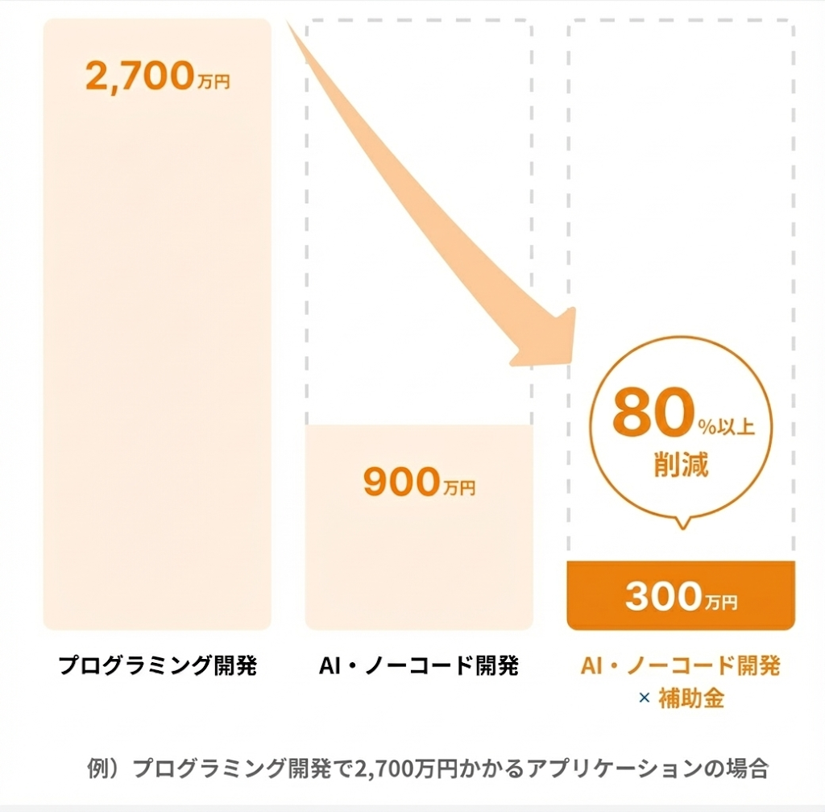

Slide 29
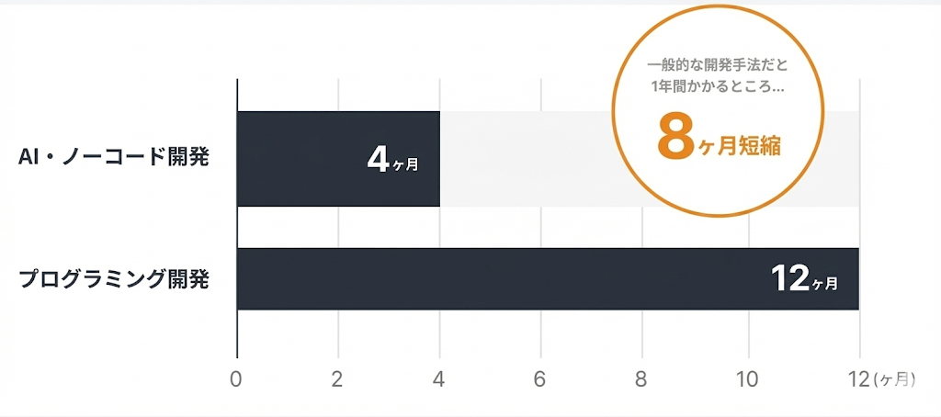

Slide 30
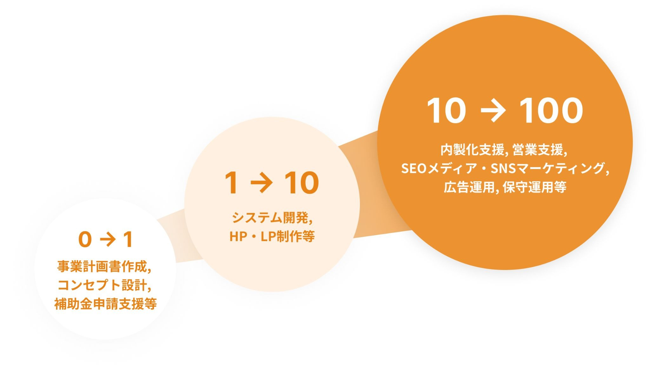

Slide 31
アプリ開発研究所では事業を成功に導くための
アプリ・システム開発支援を承っていますので、
お気軽に概要欄よりお問い合わせください。

Slide 32
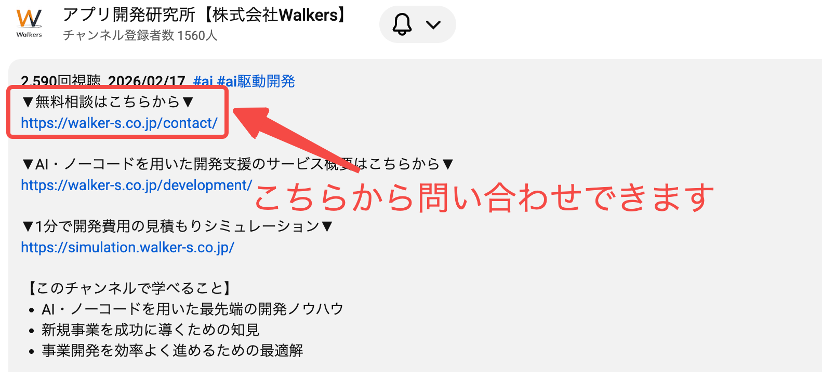

Slide 33
たった10個の質問に答えるだけで、開発費用を
見積もれるシミュレーターも用意しているので、
ぜひ概要欄よりお見積もりしてみてください。
※個人情報の入力は必要ありません

Slide 34
